Slide 1

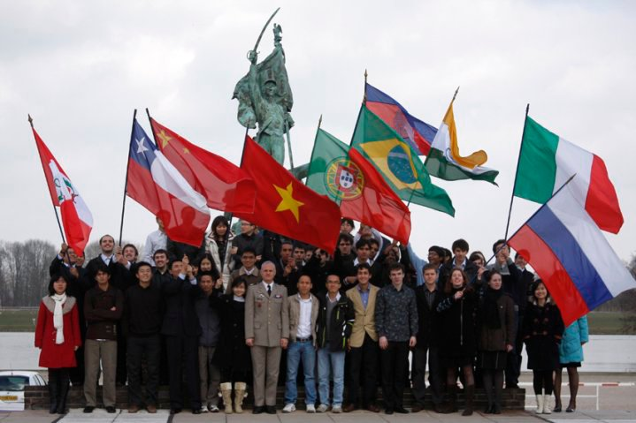

Slide 2
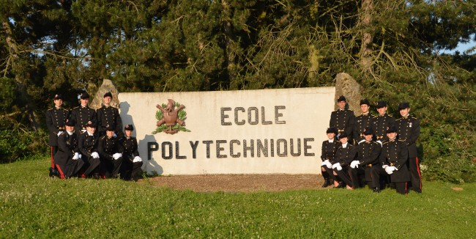
École Polytechnique
Desde 1794, la más prestigiosa Escuela Tecnológica de Ingeniería y Ciencia en Francia (Grande Ecole)
Formando científicos, lideres económicos e industriales
Alianza entre educación científica e investigación
Miembro de ParisTech

Slide 3





Formando cientificos, lideres economicos e industriales
Una larga tradición científica:
Ampère, Becquerel, Cauchy, Coriolis, Fourier, Fresnel, Lagrange, Monge, Poincaré, Poisson .
Ex-estudiantes de la Ecole Polytechnique son :
Científicos reconocidos a nivel mundial
Ejecutivos de grandes corporaciones
Altos funcionarios públicos

Slide 4
Ranking de universidades
Ranking Nacional: La Ecole Polytechnique es la primera en cada uno de los ranking de “Grandes Ecoles” en ingeniería publicados en Francia
Ranking Internacional:
Times Higher Education Supplement - World University Rankings (2014 – 2015)
Región | General | Ciencias | Ingeniería
Mundo | 61 | 31 | 42
Europa | 14 | 9 | 8

Slide 5
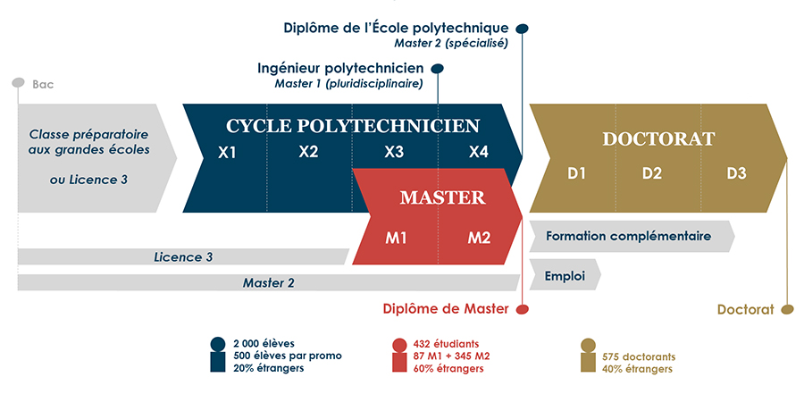
Vista general

Slide 6

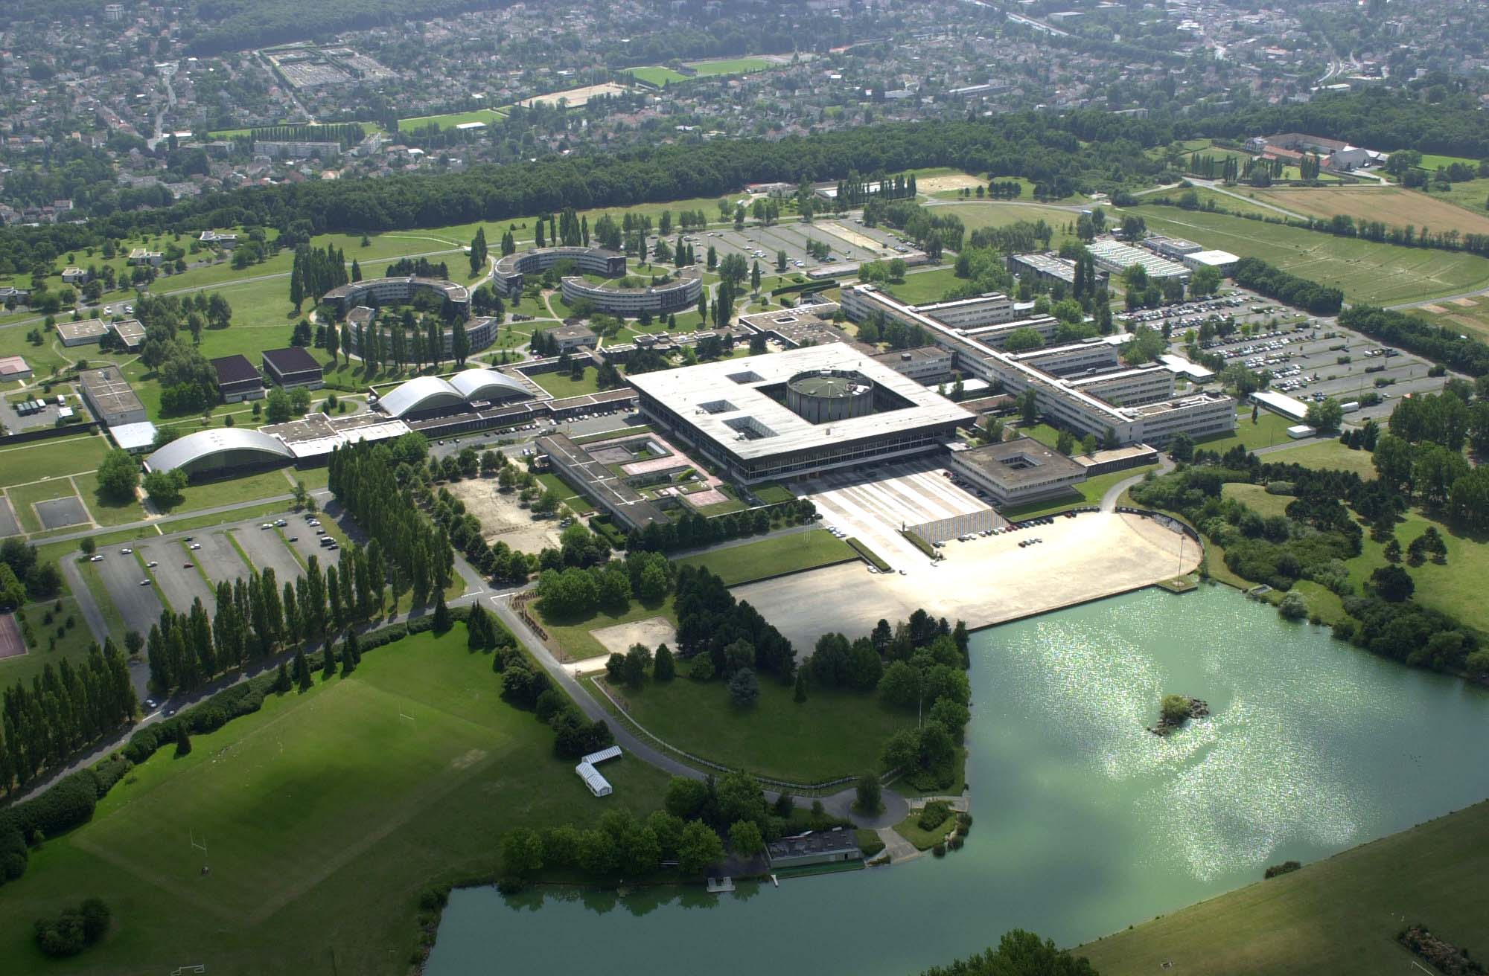

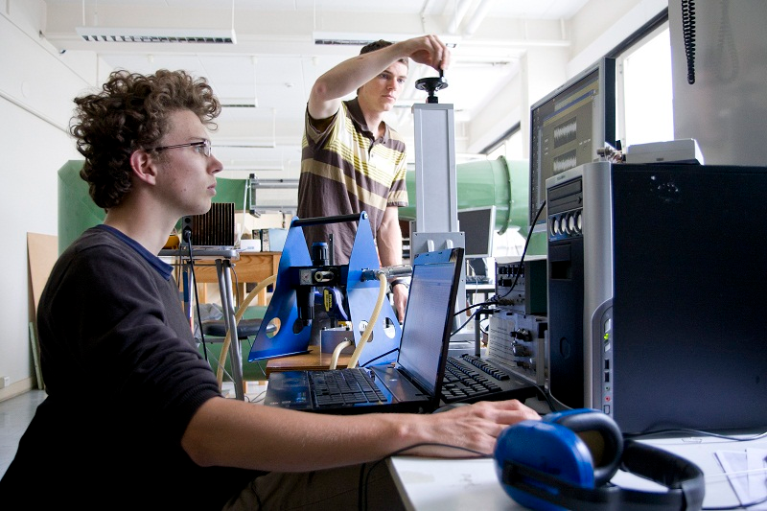
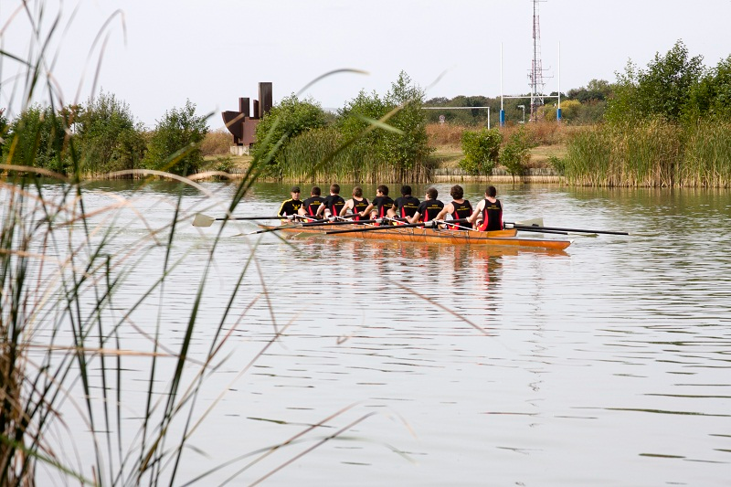
Campus universitario

Slide 7
Curriculum de un « Ingénieur Polytechnicien »
Estudios Generales |  |  | Especialización
1° año |  | 2° año | 3° año | 4° año
Curso intensivo Francés | Formación científica multidisciplinaria 4 disciplinas científicas de 8: Matemática, Matemáticas Aplicadas, Ciencias de la Computación, Física, Química, Biología, Economía y Mecánica + Seminarios de Ciencias Sociales y Humanas, Idiomas, Arte y Deporte + Pasantía de 3 Meses |  | Master 1 (Especialización) + Seminarios de Ciencias Sociales y Humanas, Idiomas, Arte y Deporte + Pasantía de investigación 6 meses | Master 2 (Especialización) + En Polytechnique o en el extranjero. (MIT, CALTECH, UC Berkeley, y otros) + Pasantía de 6 meses.

Slide 8
¿Cómo postular?
Requerimientos:
Haber completado al menos 4 semestres de la universidad en Ciencias o Ingeniería
Excelentes resultados en Matemática y Física
Calendario
Fecha de inicio : Junio hasta setiembre
Aplicar en www.polytechnique.edu
Elegibilidad para los exámenes: Noviembre
Examen oral y escrito: primeras semanas de Diciembre
Resultados: ultimas semanas de Diciembre

Slide 9
¿Cómo postular?
Postular:
Los record académicos, cartas de motivación y de recomendación determinaran le elegibilidad del postulante
Exámenes:
Examen escrito: Matemática, Física, Mecánica, Ciencias de la Computación
Examen Oral de Matemática
Examen Oral de Física
Examen Oral de Aptitud General: entrevista sobre el análisis de textos científicos

Slide 10
Gastos escolares
Gastos de matricula
Los países no pertenecientes a la UE están exentos de los pagos de matricula
Gastos suplementarios excepcionales:
1100 € por el uniforme
360 € por el bicornio
220 € por la espada
700 € en promedio de gastos mensuales
1° año | 2° año | 3° año | 4° año
4000 € | 12 000€ | 8000€ | Variable

Slide 11
Financiamiento
Ayuda
Préstamo al 0% de interés
El reembolso se efectúa a partir del año de la obtención del diploma a una tasa en promedio del 10 % del salario actual del graduado
El salario promedio de un recién graduado de Polytechnique en Francia es de 2400 €
Ayudas por un monto máximo de 4 años |  | 36 000 €
Modulo A | 200 €/mes por 3 años | 7 200 €
Modulo B | 600 €/mes por 4 años | 28 800 €

Slide 12
Peruanos en la « Ecole Polytechnique »
Alba Malaga - X 2008 (FC - UNI)
Mario Quillas - X 2008 (FIIS - UNI)
Jojhan Malqui - X 2008 (FIEE - UNI)
Eduardo Paucar - X2009 (FIEE - UNI)
Oscar Garay - X 2009 (FIEE - UNI)
José Muñoz - X 2009 (FIC - UNI)
David Uribe - X 2010 (PUCP)
Leonel Pauro - X 2011 (FC - UNI)
José Ugarte - X 2011 (FIEE - UNI)
Daniel Soncco - X 2012 (FC - UNI)
Tomas Angles - X 2012 (PUCP)
Marco Huarancca - X 2013 (FIEE - UNI)
Mario Ynocente - X 2013 (FIIS - UNI)
Tu - X 2015

Slide 13


